Slide 1

Подготовка и составление резюме.
Профессиональное образовательное учреждение «ГУМАНИТАРНЫЙ ТЕХНИКУМ ЭКОНОМИКИ И ПРАВА»
Правила составления резюме

Slide 2
Правила составления
Краткость
- Не более двух сраниц машинописного текста
Конкретность
- Не применять сликом общие фразы
Аккуратность
- Отпечатано без ошибок и исправлений, четко и по делу

Slide 3
Правила составления
Активность
- Использовать энергичные глаголы, указывающие на активность, не стоит писать в прошедшем времени
Избирательность
- Отбор информации изходя из цели
Ориентация на достижение
- Чего хотите достигнть в профессиональном плане

Slide 4
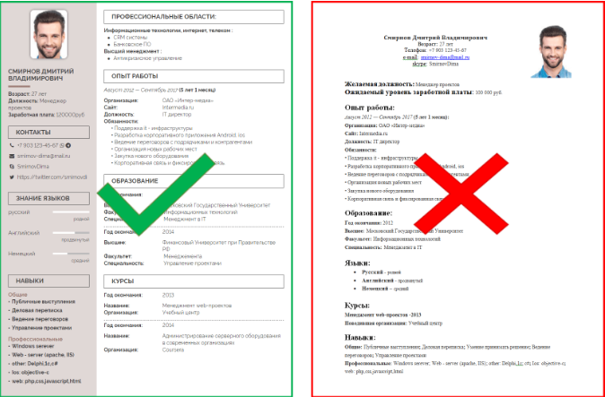
Как правильно составлять резюме

Slide 5
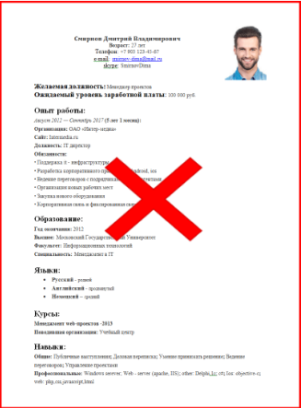
Основные ошибки
- Отсутствие нужной информации
- Недостаточно доказательств
- Слишком общая информация
- Грамматические ошибки
- Негативная информация
- Неправильный выбор слов

Slide 6
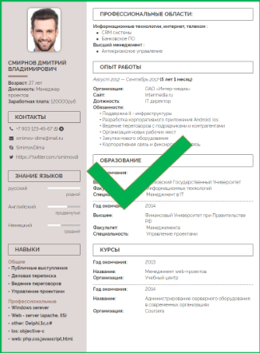
Обязательные разделы
-личная информация
-контакты
-должность, уровень зарплаты (цель)
-опыт работы
-образование
-профессиональные навыки
-владение языками

Slide 7
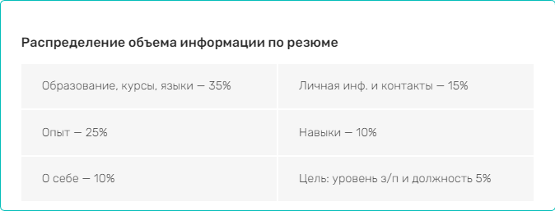
Соотношение объёма информации в разделах резюме

Slide 8

Сайты
Сайты которые могут помочь в составлении правильного резюме
1
https://hh.ru/article/311410
2
https://www.superjob.ru/pro/5061/
3
https://rezume.me/
4
https://myresume.ru/blog/kak-sostavit-resume/

